Slide 1
基礎程式設計(1)
2-1 認識演算法與程式語言
2-2 Scratch程式設計－基礎篇
2-3 Scratch程式設計－計算篇
2-4 Scratch程式設計－繪圖篇

Slide 2
架
構表與多媒體
基礎程式設計(1)
Scratch程式設計－繪圖篇
畫正方形
畫擴散方形
畫旋轉正方形

Slide 3
220
Scratch提供一個很方便且易學的繪圖環境，如下圖，它的舞臺畫面寬480點，高360點。在畫面的正中央是坐標系統的原點（0,0）。原點往右的x軸坐標是正數，往左是負數；原點往上的y軸坐標是正數，往下是負數。
透過Scratch的畫筆，可以繪製出很多種有趣的幾何圖案。接下來就要實際體驗，如何運用Scratch程式設計來繪圖。在使用畫筆前，需要先從擴展功能中新增相關積木。

Slide 4
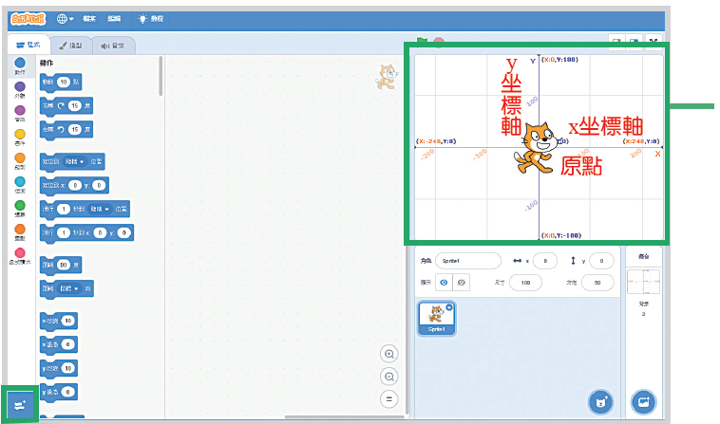
舞臺區標示出坐標軸與原點

Slide 5
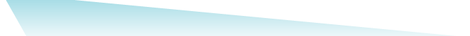
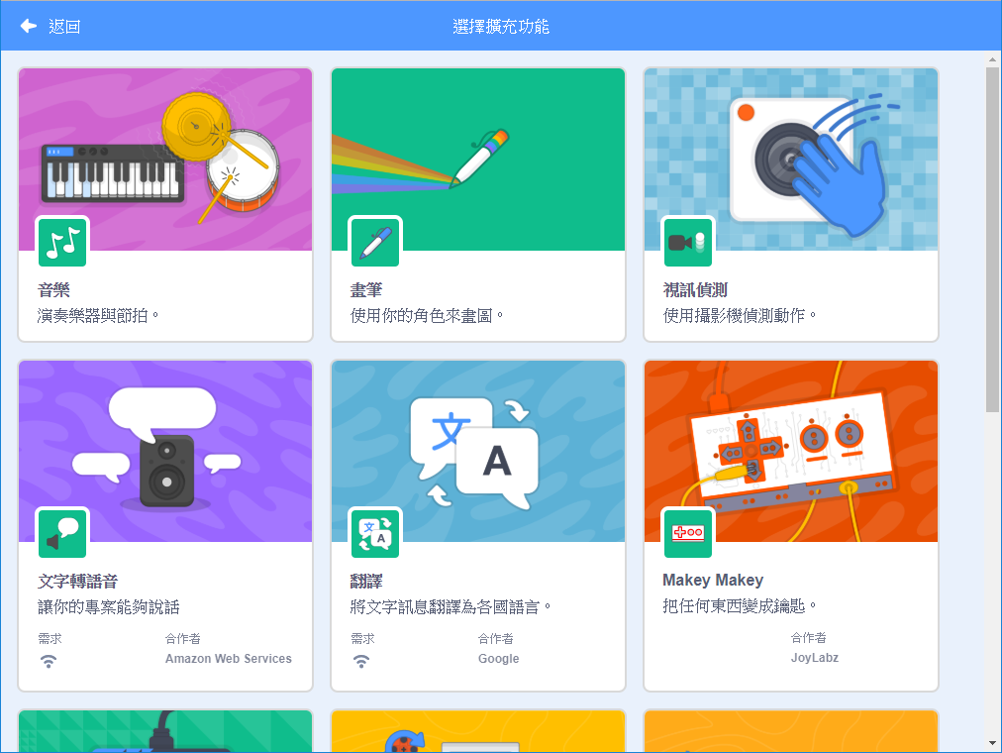
腳本區下方可以添加擴展許多功能，本節使用畫筆功能。

Slide 6
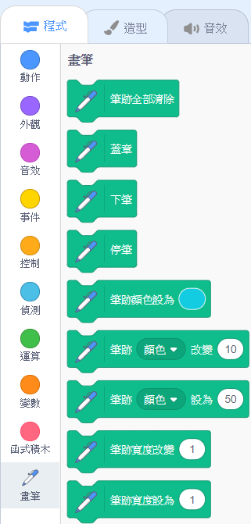
程式面板中展示所有新增的畫筆積木。

Slide 7
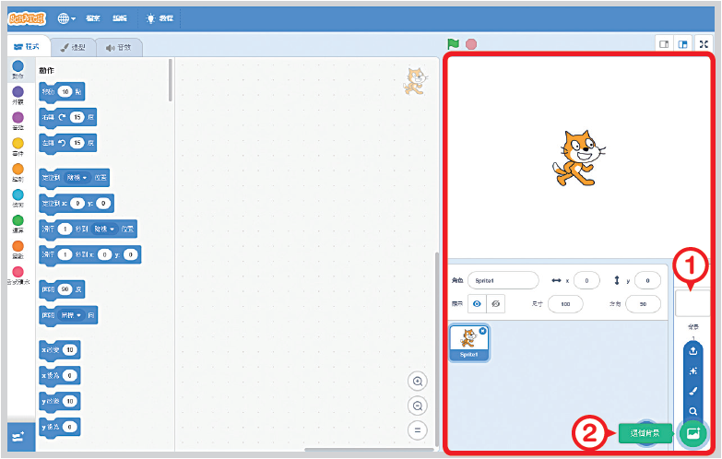
準備工作
接下來需要觀察小貓移動的坐標位置變化，因此選擇坐標圖形xy-grid作為背景。
步驟1
開新檔案，匯入
舞臺背景。
1
點選舞臺。
2
點選選個背景。

Slide 8
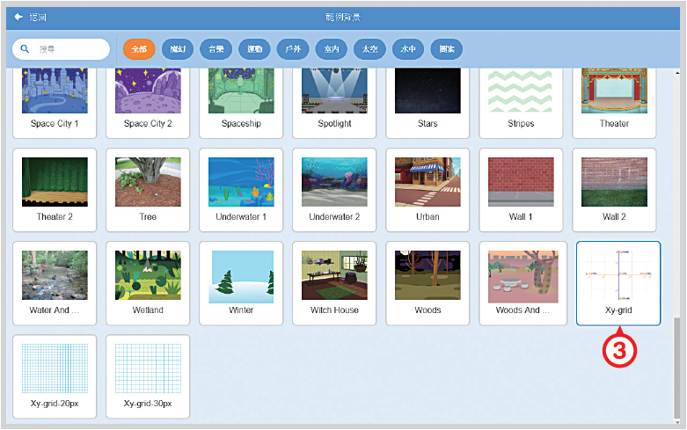
準備工作
接下來需要觀察小貓移動的坐標位置變化，因此選擇坐標圖形xy-grid作為背景。
步驟2
選擇舞臺樣式。
3
點選xy-grid。

Slide 9
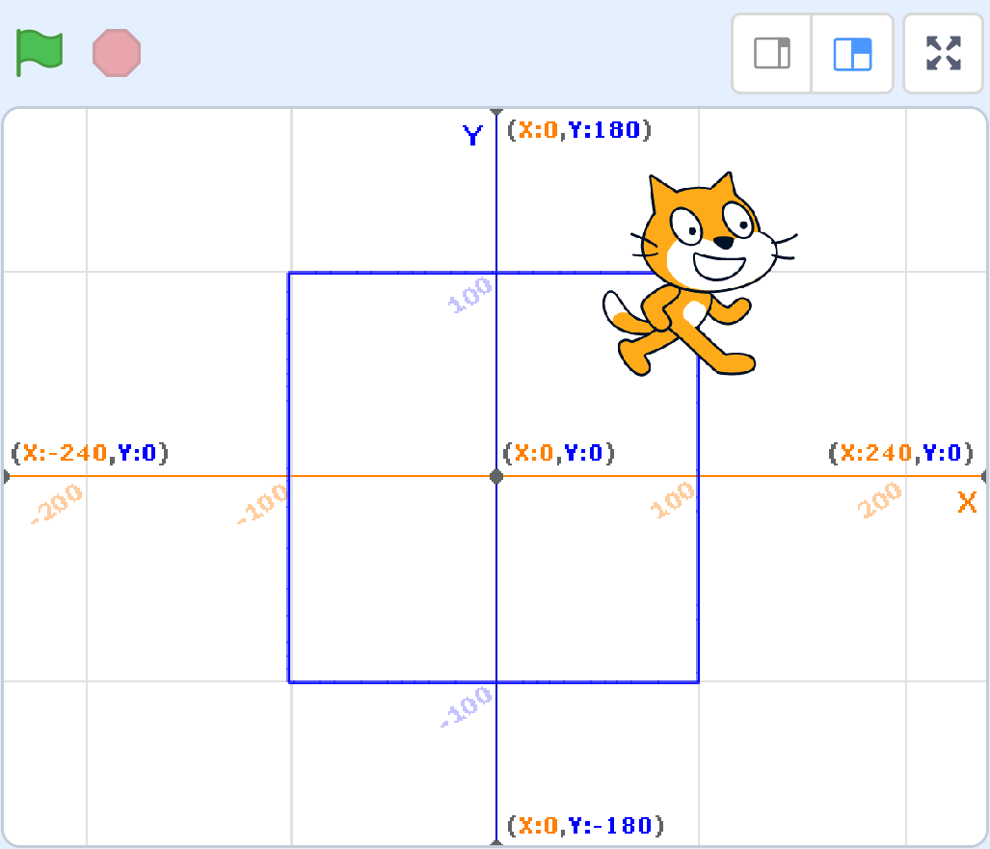
222
接下來，讓我們利用不同的方法來畫正方形。你可以說出這三種方法的優缺點嗎？
1. 利用坐標積木。
2. 利用方向積木。
3. 利用計次式迴圈。

Slide 10
222
範 例
對應習作第41頁
利用坐標積木讓小貓畫出一個正方形。

Slide 11
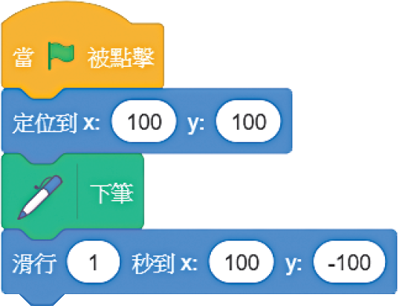
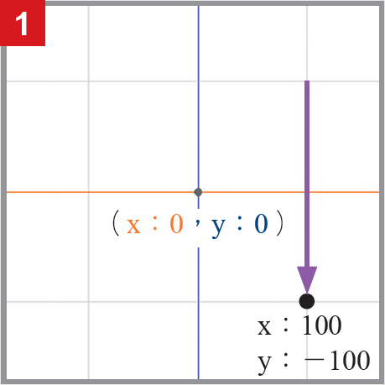
222
步驟1
設定繪圖位置的坐標。
舞臺區繪圖步驟拆解
1

Slide 12
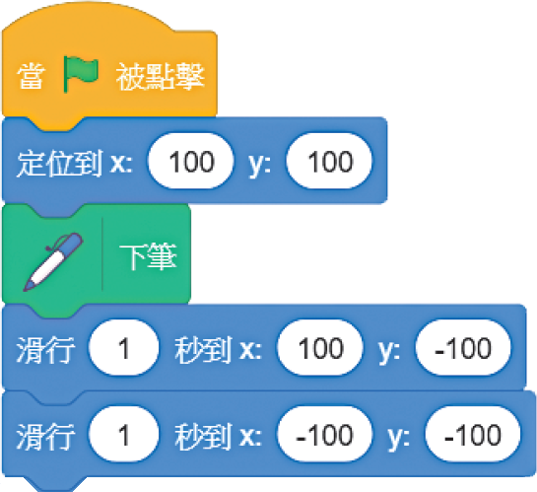
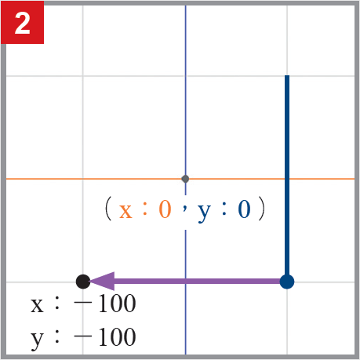
222
步驟1
設定繪圖位置的坐標。
舞臺區繪圖步驟拆解
2

Slide 13
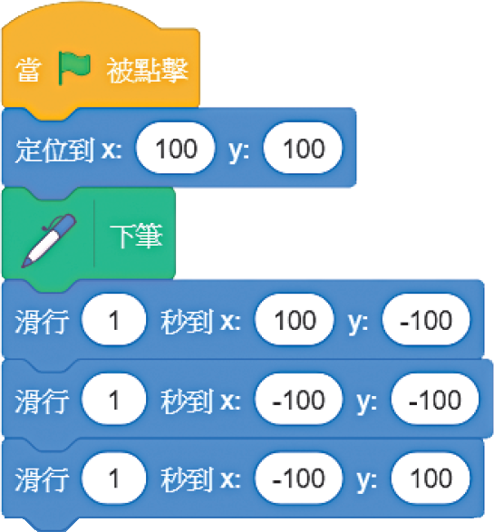
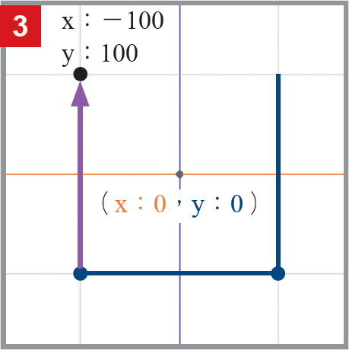
222
步驟1
設定繪圖位置的坐標。
舞臺區繪圖步驟拆解
3

Slide 14
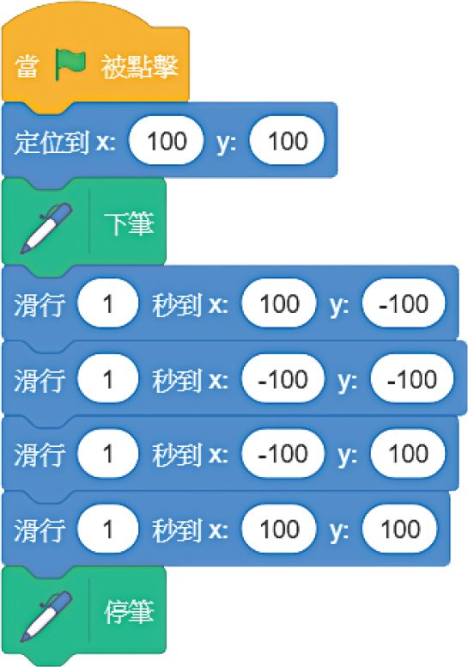
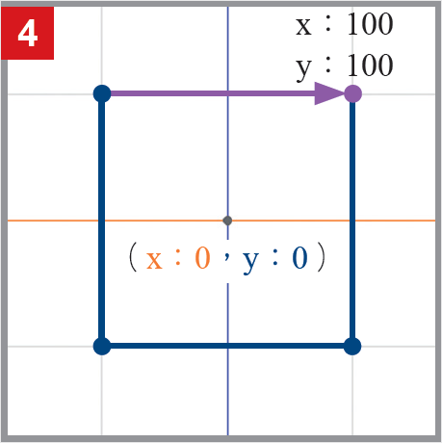
222
步驟1
設定繪圖位置的坐標。
舞臺區繪圖步驟拆解
4

Slide 15
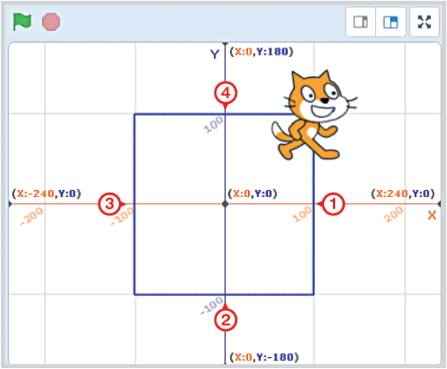
222
步驟1
設定繪圖位置的坐標。
1
2
3
4

Slide 16

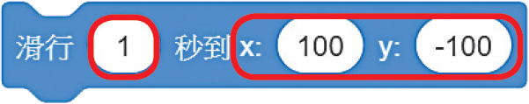
問題解析
問題實作
(A) 如何設定角色的初始位置？
用此積木，輸入角色一開始出現的位置。
(B) 如何控制角色滑行至指定位置？
用此積木，輸入滑行時間與終點位置的坐標。

Slide 17
222
範 例
利用方向積木讓小貓畫出一個正方形。

Slide 18
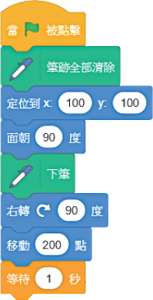
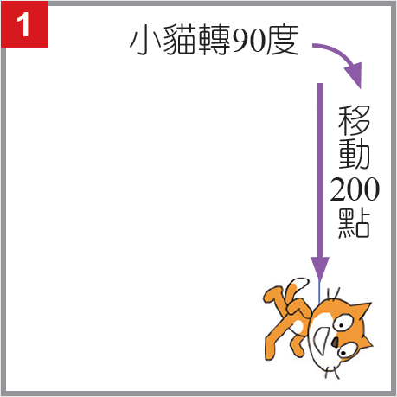
223
步驟1
設定前進方向與移動距離。
舞臺區繪圖步驟拆解
1
出現
第1次

Slide 19
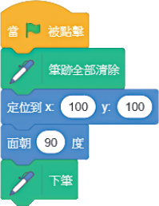
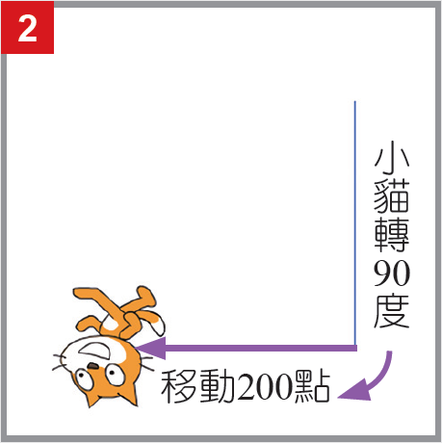
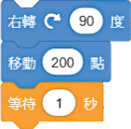
223
步驟1
設定前進方向與移動距離。
舞臺區繪圖步驟拆解
…
2
出現
第2次

Slide 20
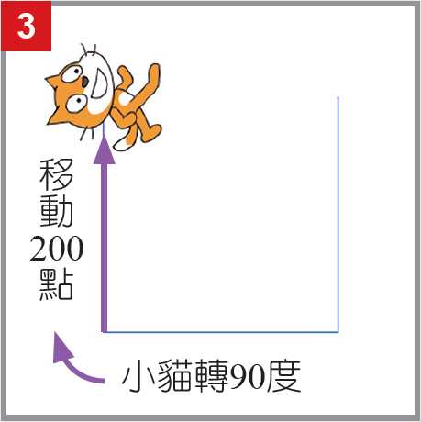
223
步驟1
設定前進方向與移動距離。
舞臺區繪圖步驟拆解
…
3
出現
第3次

Slide 21
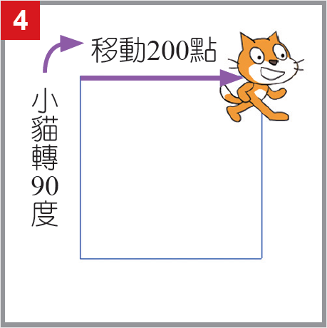
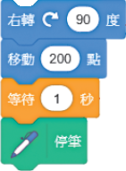
223
步驟1
設定前進方向與移動距離。
舞臺區繪圖步驟拆解
…
4
出現
第4次

Slide 22
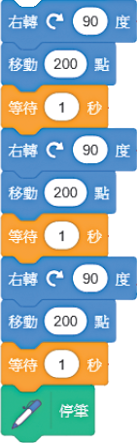
223
2
出現
第2次
1
3
出現
第1次
出現
第3次
…
4
…
出現
第4次

Slide 23


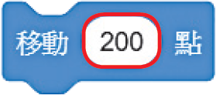
問題解析
問題實作
(A) 如何設定角色的初始方位？
用此積木，輸入角色一開始所朝向的方位。
(B) 如何控制角色的轉向？
用此積木，輸入旋轉角度，向不同方向旋轉。
(C) 如何控制角色移動的距離？
用此積木，輸入要往前移動幾個點，代表移動幾個像素。

Slide 24
222
範 例
對應習作第42頁
利用計次式迴圈讓小貓畫出一個正方形。

Slide 25
224
步驟1
設定計次式迴圈，取代前一頁範例中重複的部份。
計次式迴圈―流程圖
已達條件
所列次數
重複的次數
未達條件所列次數
敘述

Slide 26
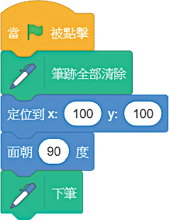
224
步驟1
設定計次式迴圈，取代前一頁範例中重複的部份。
…
…

Slide 27
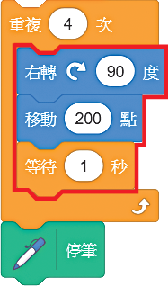
224
步驟1
設定計次式迴圈，取代前一頁範例中重複的部份。
舞臺區繪圖步驟拆解－執行第1次
…
…
1
重複執行
第1次

Slide 28
224
步驟1
設定計次式迴圈，取代前一頁範例中重複的部份。
舞臺區繪圖步驟拆解－執行第2次
…
…
2
重複執行
第2次

Slide 29
224
步驟1
設定計次式迴圈，取代前一頁範例中重複的部份。
舞臺區繪圖步驟拆解－執行第3次
…
…
3
重複執行
第3次

Slide 30
224
步驟1
設定計次式迴圈，取代前一頁範例中重複的部份。
舞臺區繪圖步驟拆解－執行第4次
…
…
4
重複執行
第4次

Slide 31
224
重複執行
4次，如右
圖的 ～ 。
…
…
1
4

Slide 32
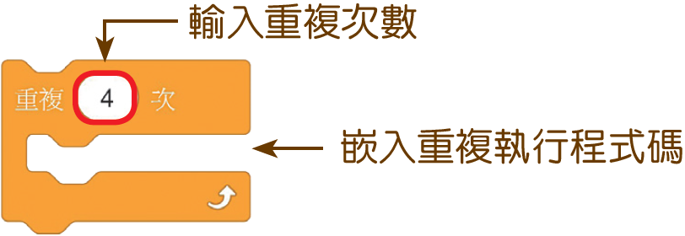
問題解析
問題實作
(A) 如何設定計次式迴圈？
用此積木，取代重複執行程式碼。

Slide 33
問題解析
問題實作
(B) 如何控制角色的轉向？
用此積木，輸入旋轉角度，向不同方向旋轉。
(C) 如何控制角色移動的距離？
用此積木，輸入要往前移動幾個點，代表移動幾個像素。

Slide 34
222
範 例
利用循序結構畫出一個擴散的方形。
循序結構－流程圖
敘述1
敘述2
敘述3
敘述4

Slide 35
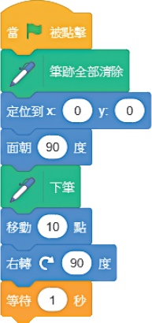
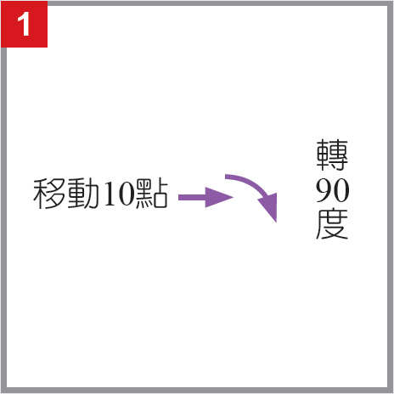
步驟1
設定前進方向與移動距離。
舞臺區繪圖步驟拆解
1
出現第1次
移動10點

Slide 36
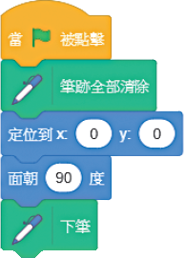
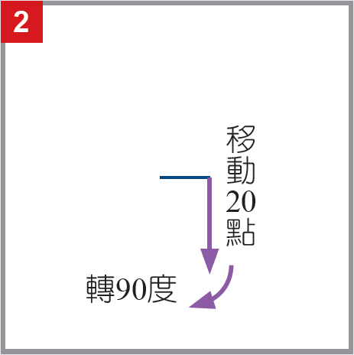
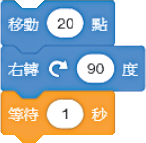
步驟1
設定前進方向與移動距離。
舞臺區繪圖步驟拆解
…
2
出現第2次
移動20點

Slide 37
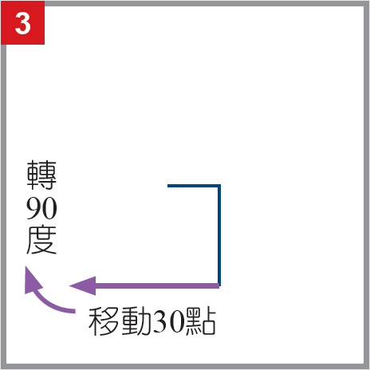
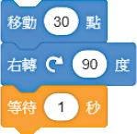
步驟1
設定前進方向與移動距離。
舞臺區繪圖步驟拆解
…
3
出現第3次
移動30點

Slide 38
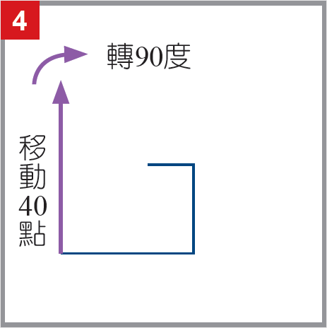
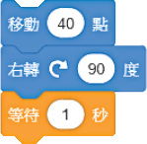
步驟1
設定前進方向與移動距離。
舞臺區繪圖步驟拆解
…
4
出現第4次
移動40點

Slide 39
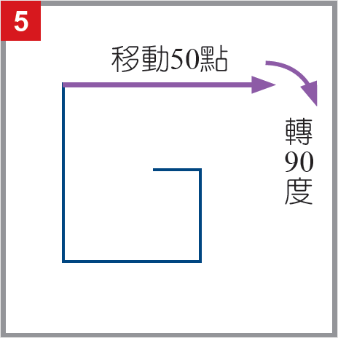
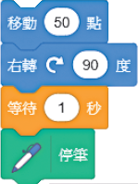
步驟1
設定前進方向與移動距離。
舞臺區繪圖步驟拆解
…
5
出現第5次
移動50點

Slide 40
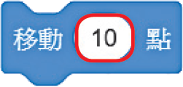
問題解析
問題實作
(A) 如何控制角色移動的距離？
用此積木，輸入往前移動幾個點，逐漸增加移動的距離。
(B) 如何控制角色的轉向？
用此積木，輸入旋轉角度，向不同方向旋轉。

Slide 41
範 例
利用計次式迴圈與變數畫出一個擴散的方形。

Slide 42
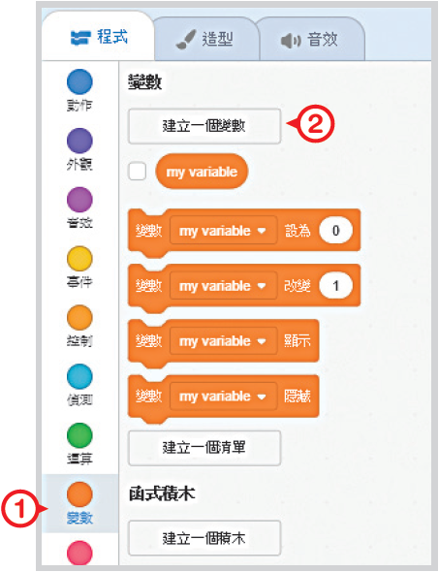
205
步驟1
開始設定新變數。
1
點選變數。
2
按建立一個變數。

Slide 43
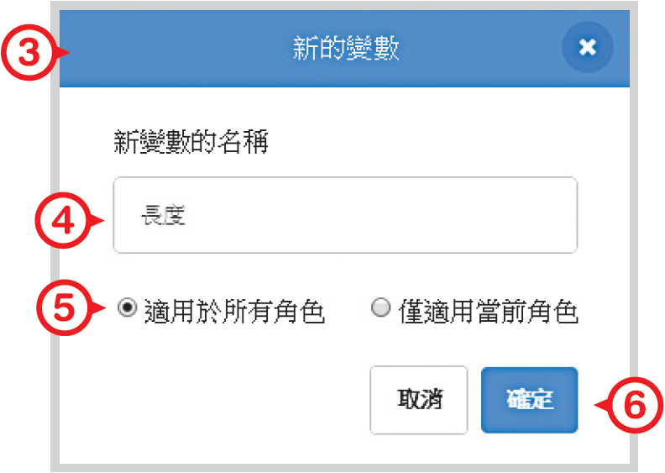
205
步驟2
選擇名稱與適用範圍。
3
跳出視窗。
4
輸入名稱。
5
選擇適用範圍。
6
按確定。

Slide 44
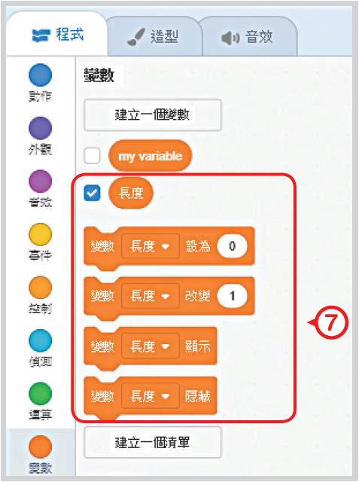
205
步驟3
產生變數積木群組。
7
產生變數積木。

Slide 45
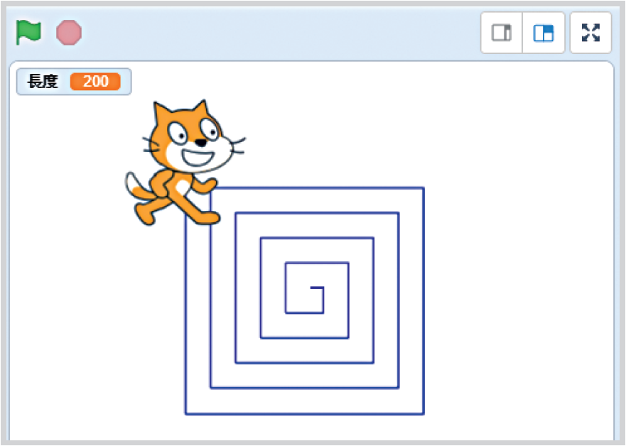
步驟4
利用迴圈積木撰寫程式。
加入變數積木，再利用迴圈積木取代上一個範例中重複的部分，並執行。

Slide 46
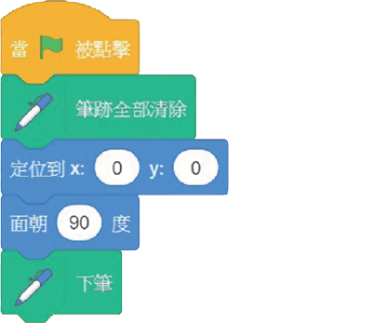
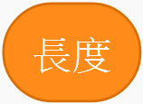
227
步驟4
利用迴圈積木撰寫程式。
一開始，變數中
沒有任何數值。

Slide 47
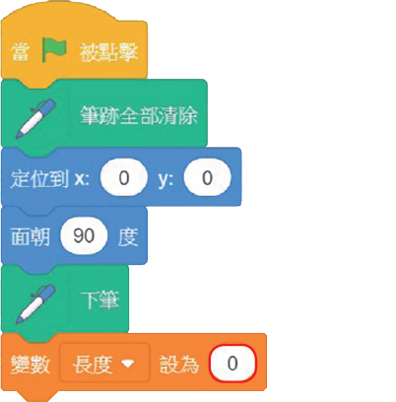
227
步驟4
利用迴圈積木撰寫程式。
一開始，變數中
沒有任何數值。
0
設定變數初始值 ＝ 0 ，儲存後數值為 。

Slide 48
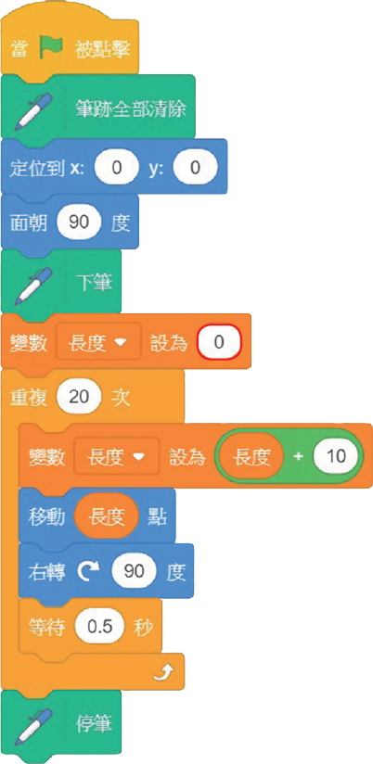

227
步驟4
利用迴圈積木撰寫程式。
一開始，變數中
沒有任何數值。
0
設定變數初始值 ＝ 0 ，儲存後數值為 。
0
10
重複第1次，執行 ，儲存後數值為 。

Slide 49
227
步驟4
利用迴圈積木撰寫程式。
一開始，變數中
沒有任何數值。
0
設定變數初始值 ＝ 0 ，儲存後數值為 。
0
10
重複第1次，執行 ，儲存後數值為 。
10
20
重複第2次，執行 ，儲存後數值為 。

Slide 50
227
步驟4
利用迴圈積木撰寫程式。
一開始，變數中
沒有任何數值。
0
設定變數初始值 ＝ 0 ，儲存後數值為 。
20
30
重複第3次，執行 ，儲存後數值為 。

Slide 51
227
步驟4
利用迴圈積木撰寫程式。
一開始，變數中
沒有任何數值。
0
設定變數初始值 ＝ 0 ，儲存後數值為 。
20
30
重複第3次，執行 ，儲存後數值為 。
……
不斷重複計算
……
隨時指定新數值
190
200
重複第20次，執行 ，儲存後數值為 。

Slide 52



問題解析
問題實作
(A) 如何設定變數的初始值？
用此積木，輸入變數一開始的數值。
(B) 如何改變變數的數值？
輸入每次執行到此積木時，要重新儲存到變數的數值。
(C) 如何改變每次移動的距離？
用變數取代固定數值，改變每次移動的距離。

Slide 53
範 例
對應習作第42頁
利用巢狀結構畫出12個旋轉的正方形。

Slide 54

228
巢狀結構指的是結構裡面還有結構。巢狀結構的原理就像時鐘的秒針和分針。
分針要等秒針轉一圈後，才會加1，分針等同於外層迴圈。
秒針轉一圈，分針才會加1，秒針等同於內層迴圈。

Slide 55


228
舞臺區繪圖步驟拆解
－畫邊長 100 點正方形
內層迴圈重複執行4次，對照右圖
～ 。
1
4

Slide 56

228
舞臺區繪圖步驟拆解
－小貓轉30度
外層迴圈重複1次，內層迴圈就會重複執行4次，對照右圖的 。
1

Slide 57

228
舞臺區繪圖步驟拆解
－畫邊長 100 點正方形
內層迴圈重複執行4次，對照右圖
～ 。
1
4

Slide 58

228
舞臺區繪圖步驟拆解
－小貓轉30度
外層迴圈重複第2次，內層迴圈就會重複執行4次，對照右圖的 。
2

Slide 59

228
舞臺區繪圖步驟拆解
－畫邊長 100 點正方形
內層迴圈重複執行4次，對照右圖
～ 。
1
4

Slide 60

228
舞臺區繪圖步驟拆解
－最後完成圖形
外層迴圈每重複1次，內層迴圈就會重複執行4次，直到完成圖形，對照右圖。

Slide 61
229
1. 演算法是一種解決問題的方法，程式語言則是實踐演算法的工具。
2. 透過程式設計來實作演算法，要學習程式設計則需先選定一種程式語言。
3. 由於每人的思考模式不同，解決問題的辦法也不同，設計出來的演算法也會不同，但最重要的就是執行能產生正確的結果。

Slide 62
229
4. 電腦只是一部機器，為了要指揮電腦完成某項工作，就要配合演算法，編寫許多指令或敘述，這些為完成某項工作而依其邏輯順序寫成的一連串指令，就是程式。只要給予指令，電腦就照指令執行，然後輸出結果。
5. 程式語言發展的歷史遠比電腦來得早。
6. 從有程式語言至今，廣被使用的程式語言種類非常多，但因用途不同，功能也不一樣。

Slide 63
229
7. 雖然不同程式語言的語法不一樣，但基本邏輯類似。初學者可以從一般用途的程式語言入門，建立了程式設計的基本概念後，再因應不同的專業需求，選用特殊用途的程式語言。
8. Scratch是免費的自由軟體，它提供了視覺化的圖形操作介面，只要會用滑鼠拖曳積木，就能輕易的撰寫程式。是非常適合初學者學習使用的程式。

